Slide 1
Консультация для родителей по использованию кинезиологических упражнений и игр для оздоровления детей.
Муниципальное дошкольное образовательное бюджетное учреждение
детский сад № 14 «Ладушки» город Белорецк муниципального района
Белорецкий район Республики Башкортостан
Подготовила воспитатель:
Косарева Э. Р.
Белорецк, 2025 г

Slide 2
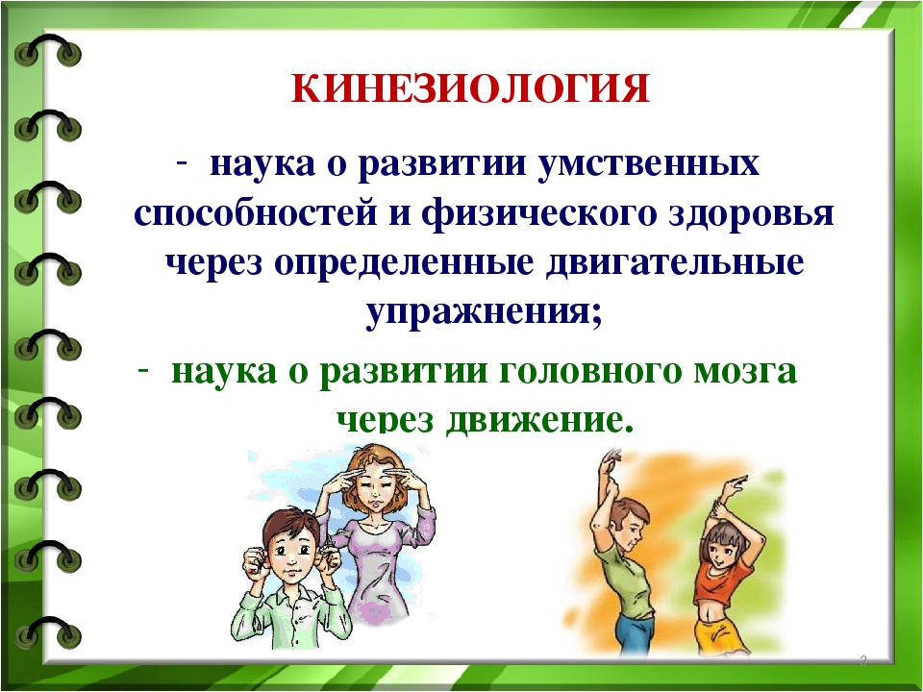
Кинезиология
Рука является вышедшим
наружу головным мозгом.
Кант
Ум ребенка находится на его пальцах.
В.А. Сухомлинский
- Наука о развитии умственных способностей и физического здоровья через определенные двигательные упражнения;
- наука о развитии головного мозга через движение

Slide 3
Кинезиологические упражнения и игры — эффективная
здоровьесберегающая технология.
Кинезиологические упражнение – это комплекс движений позволяющих активизировать межполушарное воздействие.
Кинезиологическими движениями пользовались Гиппократ и Аристотель.
Кинезиология относится к здоровьесберегающей технологии. Под влиянием кинезиологических тренировок в организме происходят положительные структурные изменения. При этом чем интенсивнее нагрузка, тем значительнее эти изменения.
Кинезиологические упражнение способствуют.
способствует развитию межполушарного взаимодействия;
- синхронизирует работу полушарий;
- повышает стрессоустойчивость организма;
- снижает утомляемость;
- повышает способность к произвольному контролю;
- улучшает мыслительную деятельность;
- развивает мелкую и крупную моторику;
- формирует пространственные представления;
- развивает скрытые способности;
- способствует улучшению памяти, внимания, речи;
- способствует развитию мышления;
- способствует облегчению процесса чтения и письма;
- способствует устранению дислексии, дисграфии.

Slide 4
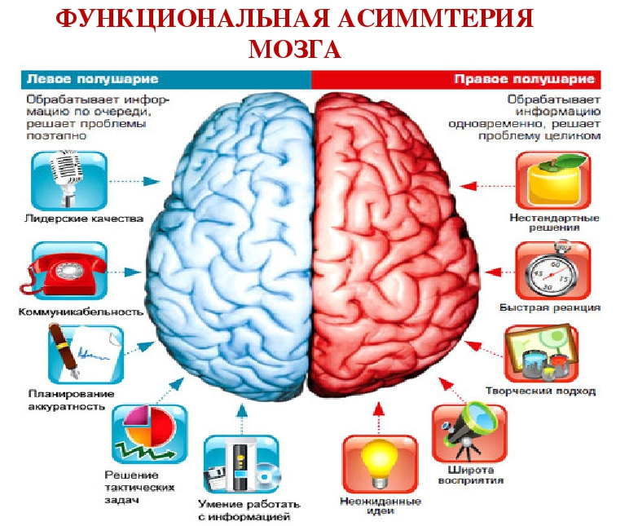

Slide 5
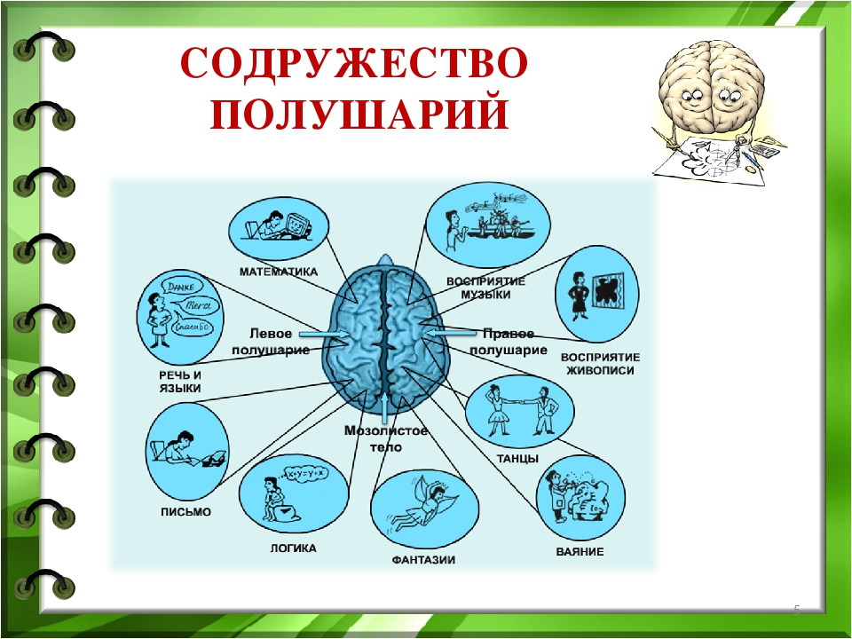
Содружество полушарий

Slide 6
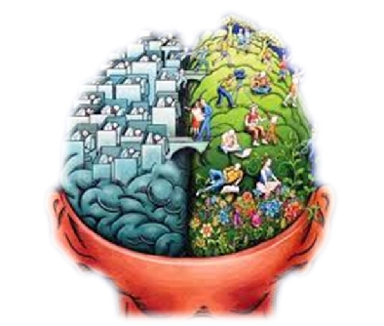
Кинезиологические упражнения
-это комплекс движений, позволяющих активизировать межполушарное воздействие.

Slide 7
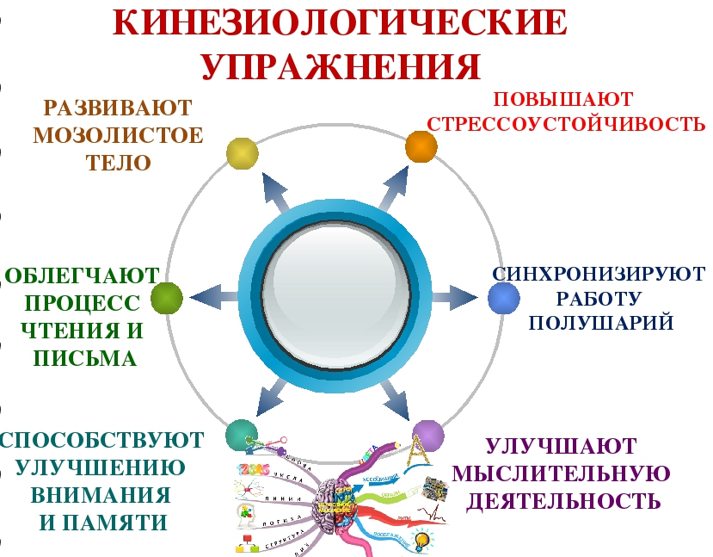

Slide 8
Виды кинезиологических упражнений:
Растяжки нормализуют гипертонус (неконтролируемое чрезмерное мышечное напряжение) и гипотонус (неконтролируемая мышечная вялость).
Дыхательные упражнения улучшают ритмику организма, развивают самоконтроль и произвольность.
Глазодвигательные упражнения позволяют расширить поле зрения, улучшить восприятие. Однонаправленные и разнонаправленные движения глаз и языка развивают межполушарное взаимодействие и повышают энергетизацию организма.
При выполнении телесных движений развивается межполушарное взаимодействие, снимаются непроизвольные, непреднамеренные движения и мышечные зажимы. Оказывается, человеку для закрепления мысли необходимо движение.
Упражнения для релаксации способствуют расслаблению, снятию напряжения.

Slide 9
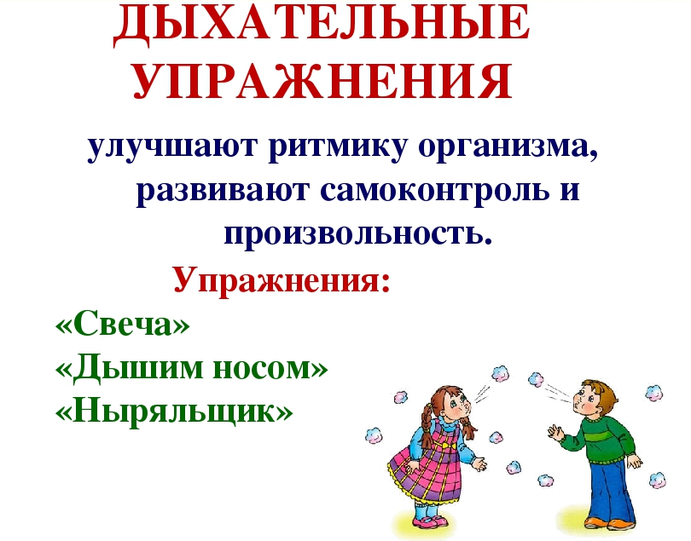

Slide 10
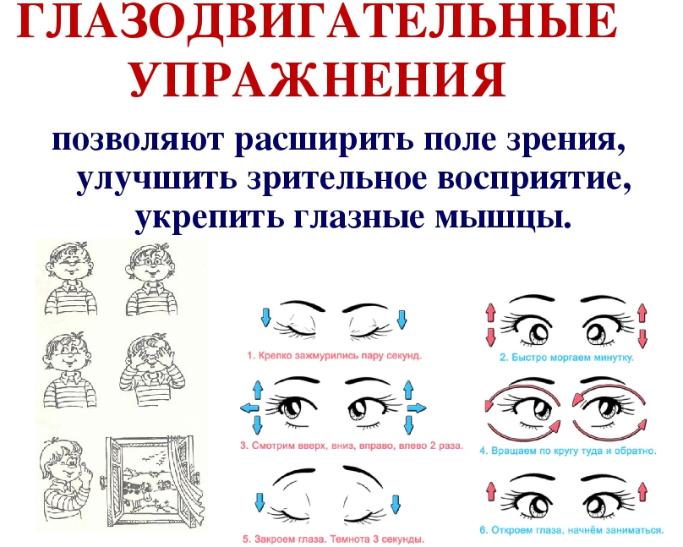

Slide 11
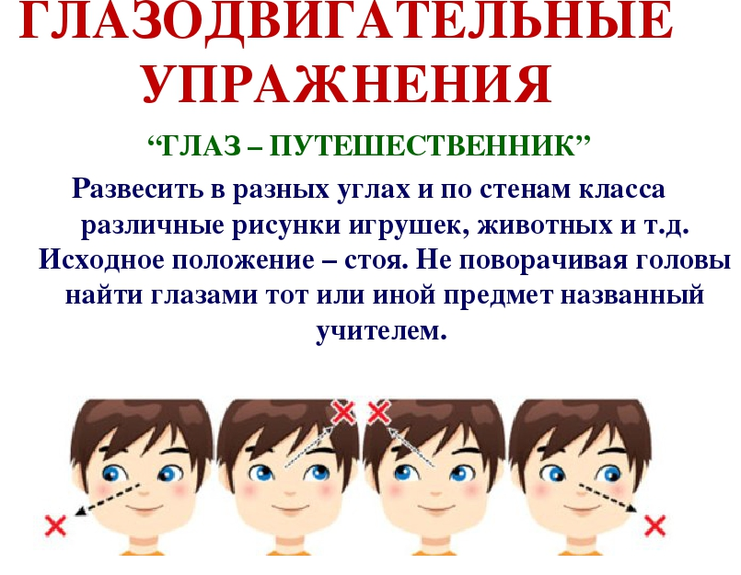

Slide 12
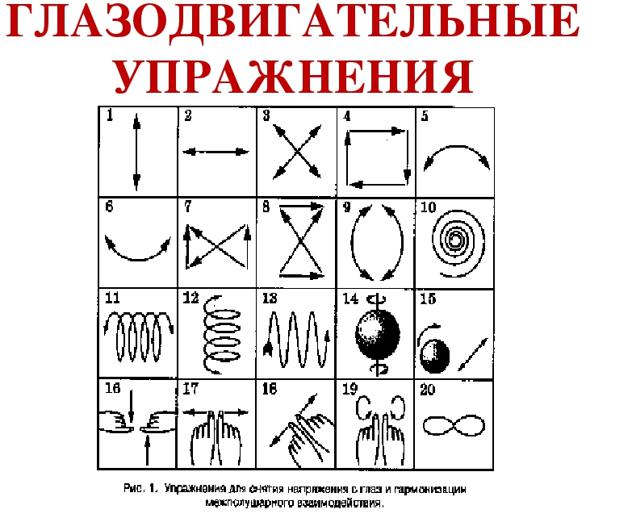

Slide 13
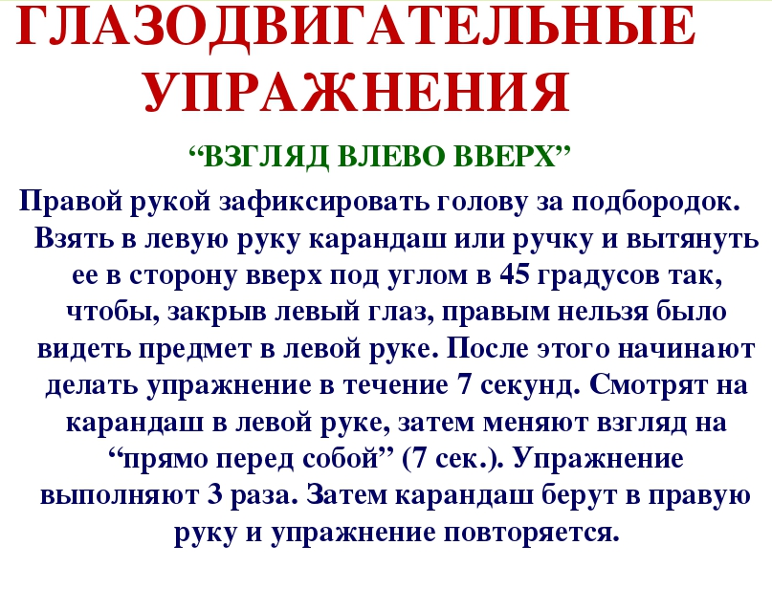

Slide 14
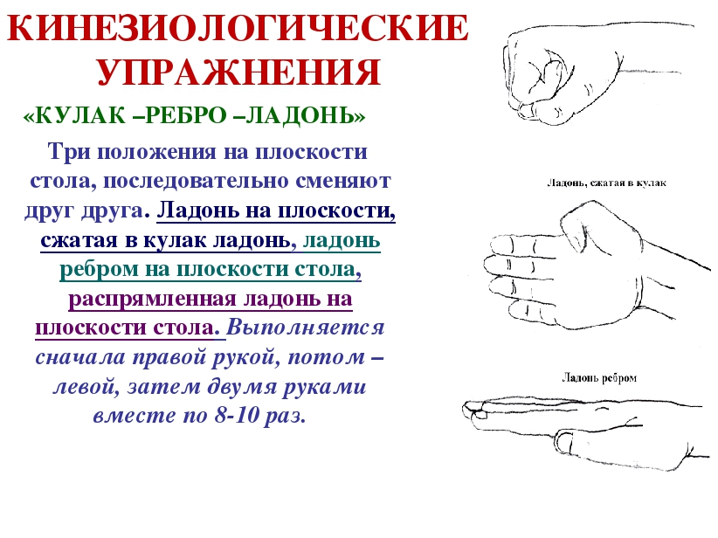

Slide 15
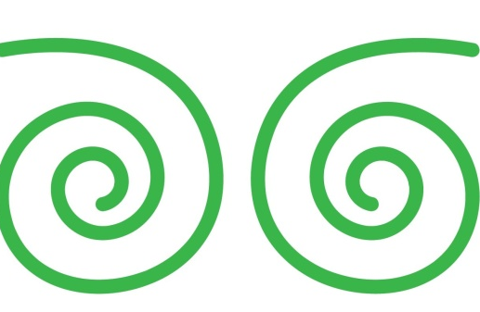
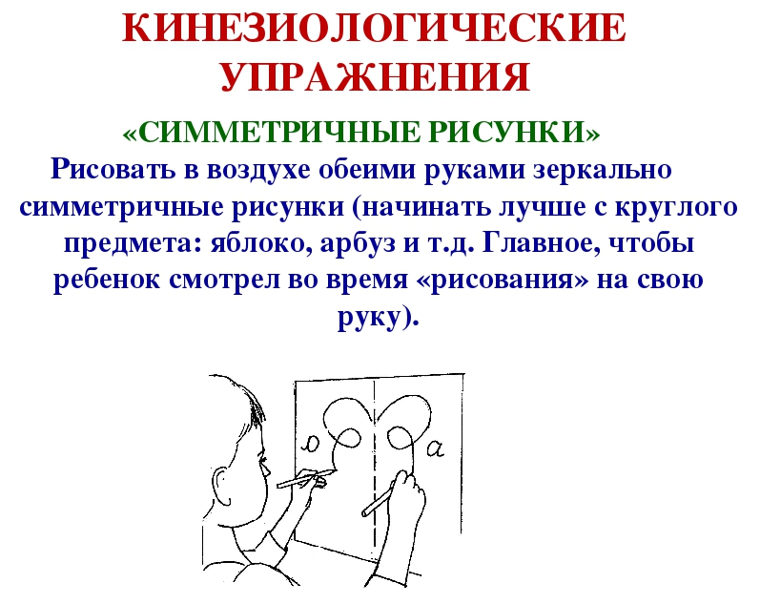
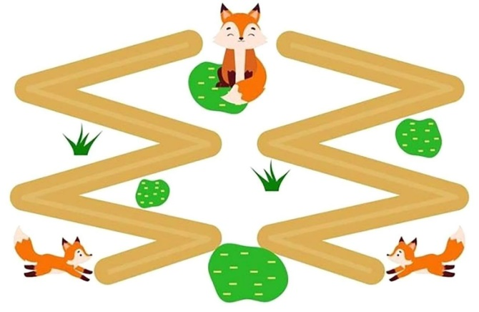
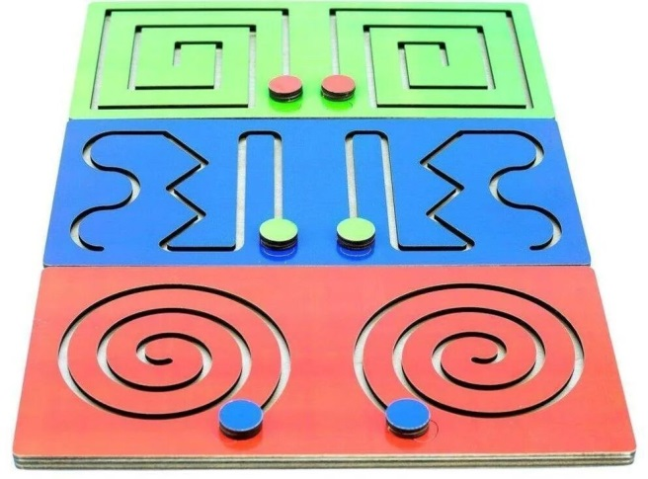

Slide 16
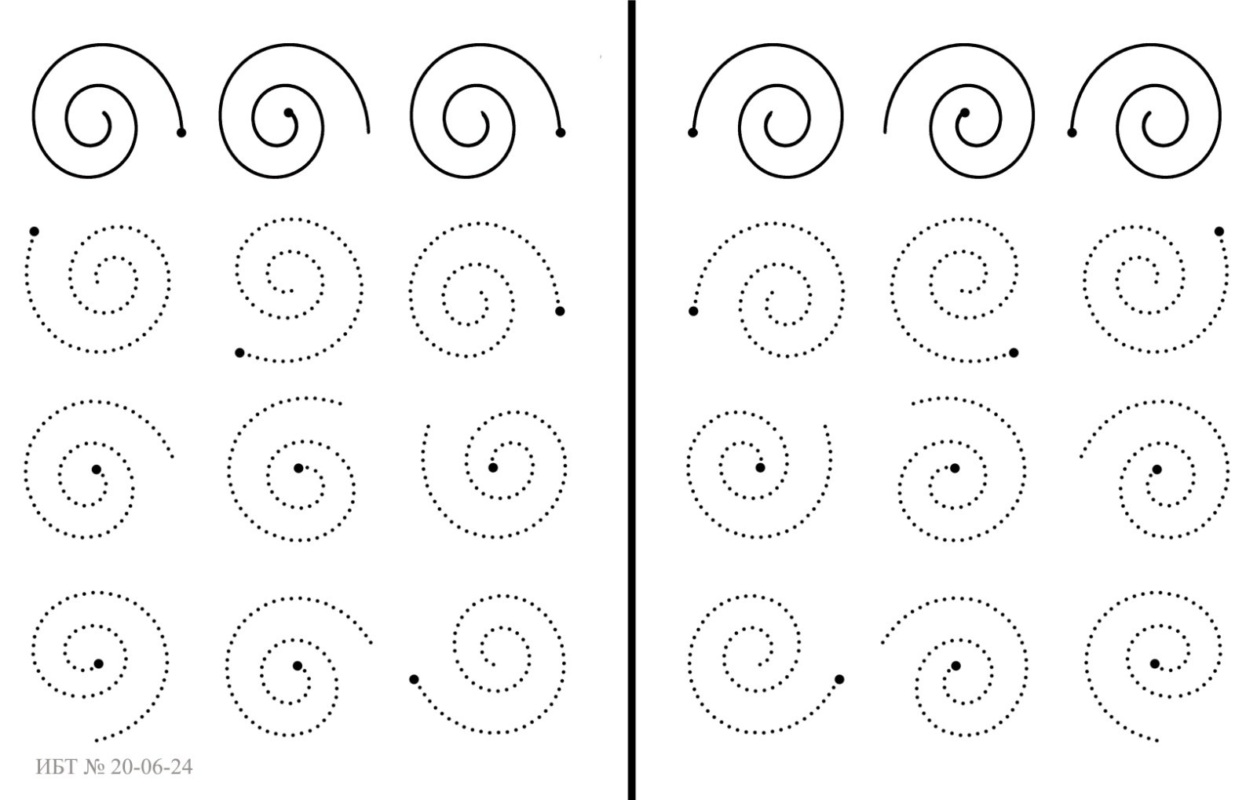

Slide 17
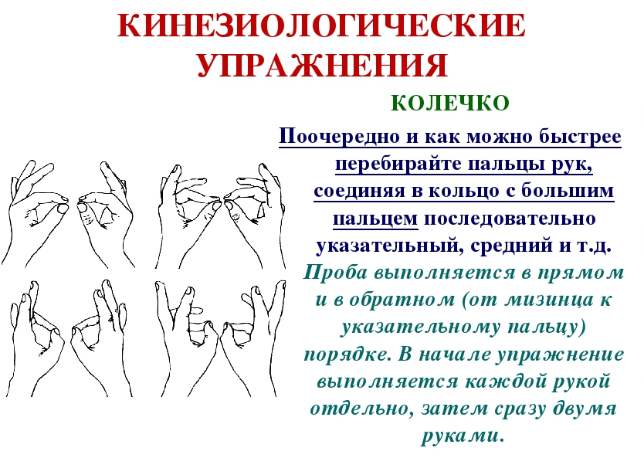

Slide 18
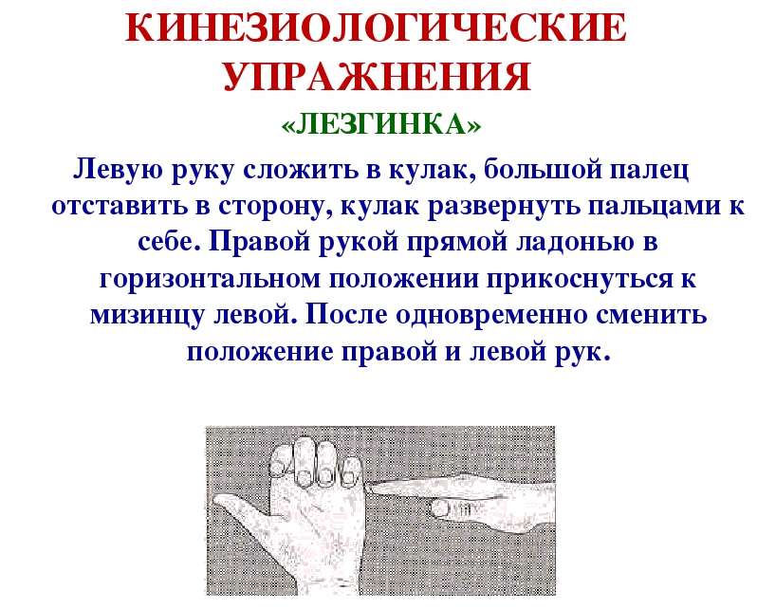

Slide 19
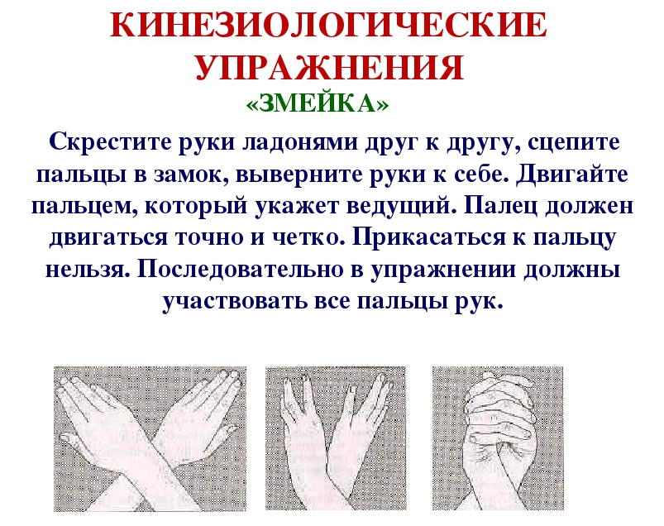

Slide 20
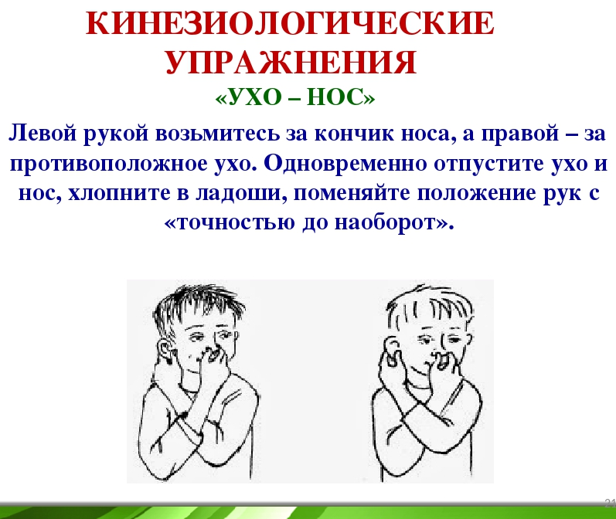

Slide 21
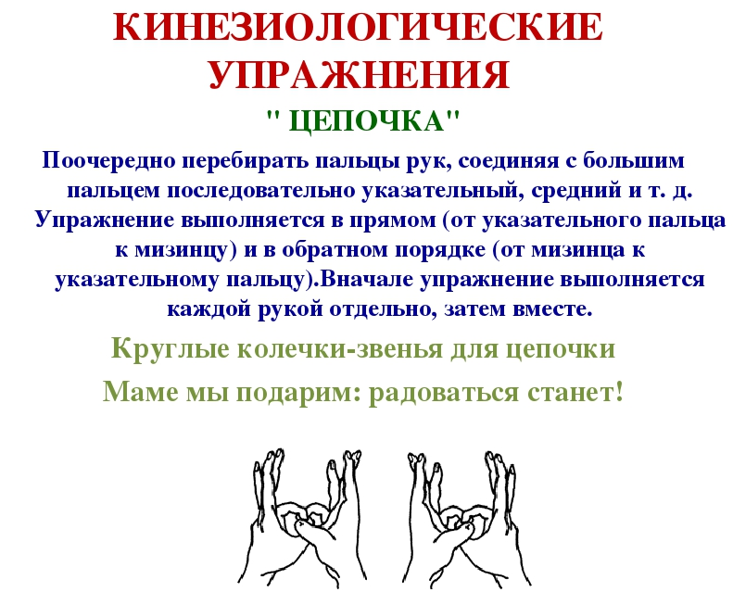

Slide 22
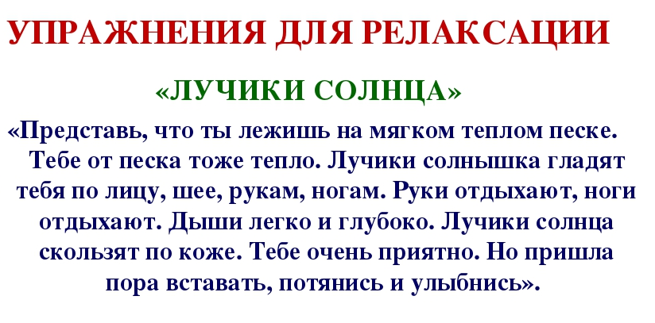

Slide 23
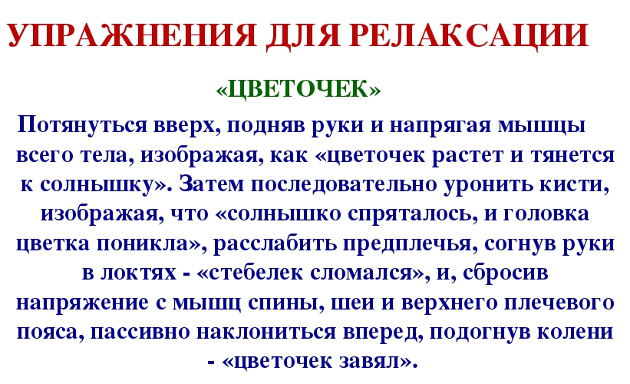

Slide 24
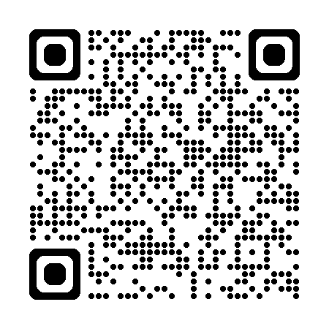
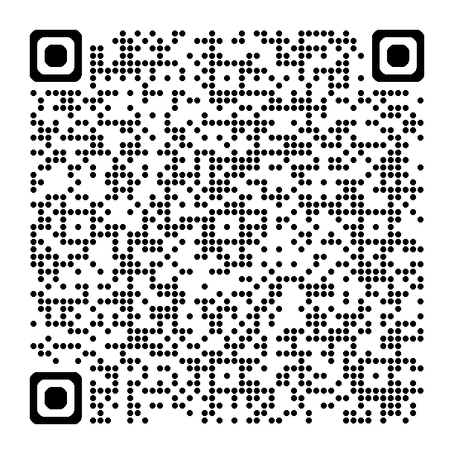
Видео с Кинезиологическими физминутками упражнениями для мозга
Картотека кинезиологических игр и упражнений
(нажмите на куар-код и играйте вместе с детьми)

Slide 25
Благодарю
за
внимание

